Slide 1


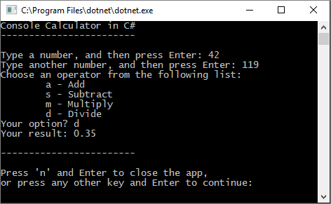
APP SYS TRUK
PROYECTO
SISTEMA de GESTIÓN de PASAJES

Slide 2
FUNDAMENTOS DE PROGRAMACIÓN I
APLICATIVO de CONSOLA
PROYECTO :
SISTEMA DE GESTIÓN DE PASAJES
INTEGRANTES:
ALBORNOZ VERA, JHEFERSON
CASTRO CABANILLAS, WILFREDO
PROFESOR:
AMAYA GÁLVEZ, TOMAS
CICLO:
2022 - 2

Slide 3
1.Problematica
1.1 Descripción
La tecnología del futuro en el transporte está marcada por la recolección y análisis de datos, los sistemas eléctricos y autónomos, la robotización y automatización de procesos y la colaboración entre empresas del sector para cumplir con el objetivo de impulsar la satisfacción del cliente al menor costo.
Entre los nuevos avances tecnológicos derivados de la automatización y el crecimiento de la población urbana, el tránsito de las ciudades se ha comenzando a reimaginar tanto en el campo de lo terrestre como en el de lo aéreo. Desde la progresiva transformación de los transportes públicos, buscando brindar servicios de movilidad más centrados en el usuario, los avances tecnológicos se presentan hoy como una herramienta para ampliar las oportunidades del transporte en las ciudades de todo el mundo.
Fuente: Banco Mundial

Slide 4
2.Hipotesis
“La escasa modernización de servicio del transporte no responde a la dificultad de aplicar en el sector los avances tecnológicos existentes, sino a su falta de voluntad de llevar a cabo esta modernización”.
Fuente: Elaboración propia

Slide 5

3.Investigación
En la actualidad la empresa de transporte León de Huánuco realiza sus comprobantes de pago y sus registros a través de hojas de calculo (Excel). Y la falta de adaptación a nuevas tecnologías hace que los procesos al momento de generar, reportes, reservar pasajes y/o venderlos hace que sea mas lento, y siempre que se queden estancados en lo arcaico
Fuente: Elaboración propia

Slide 6
3.Investigación
En el estudio de la problemática y con la hipótesis planteada, el equipo de trabajo ha establecido que puede lograr una solución como punto de partida a esta situación. Una de estas soluciones es hacer una aplicación CRUD.
Esta aplicación se realizará en el lenguaje de programación en Python atreves de la programación modular; será una aplicación en consola.
Con este prototipo se espera que usuarios tenga un registro de los pasajes, ventas y los asientos disponibles. Dando como resultado una mejora en tiempo de producción a la hora de vender y reservar los pasajes para cada bus o destino
Fuente: Elaboración propia

Slide 7
4.Definiciones y Alcance
Programación modular:
- La programación modular es un paradigma de programación que consiste en dividir un programa en módulos o subprogramas con el fin de hacerlo más legible y manejable
CRUD:
- Es un abreviado de las siglas en ingles (CREATE, READ, UPDATE, DELETE) que en español sería (CREAR, LEER, ACTULIZAR, ELIMINAR)
Python:
-Es un lenguaje de alto nivel de programación interpretado, dinámico y multiplataforma.
Fuente: Elaboración propia

Slide 8

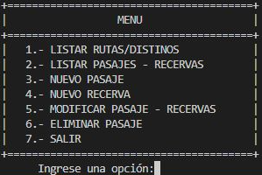
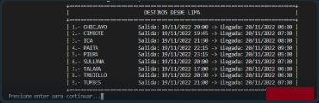
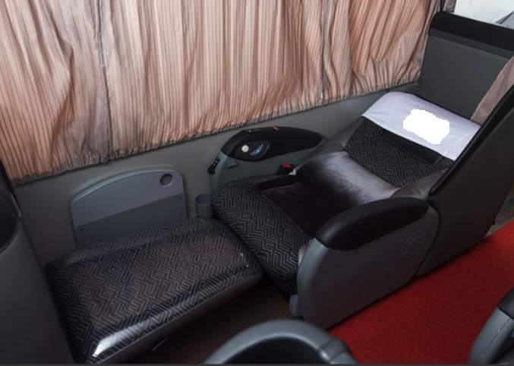
APLICATIVO de CONSOLA
Desarrollado en

